Slide 1
POC Suprise
Etienne Deneuve
@etiennedinfo
Cellenza

Slide 2
Rappels
Docker:
Gere l’isolation entre les processus sur le meme système d’exploitation
Réduit l’utilisation de mémoire (vs Virtualisation)
Réduit le temps de déploiements (vs Hardware et Virtualisation)
Fournit des outils pour l’Infra as Code (IaC)

Slide 3
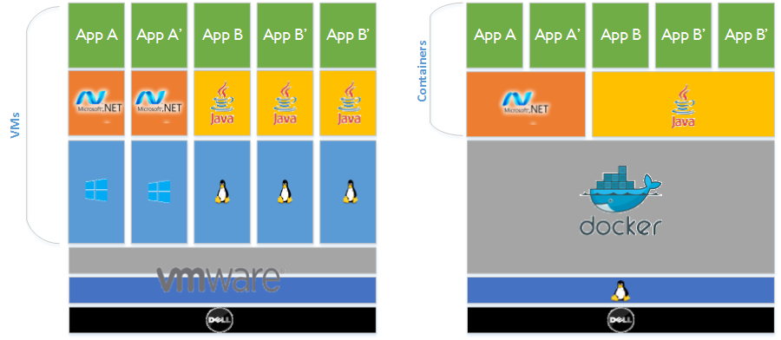
Virtualisation vs Docker

Slide 4
Docker
Docker tourne sur :
Linux : https://docs.docker.com/engine/installation/linux/
Windows : Docker for Windows
Mac Os : Docker for Mac

Slide 5
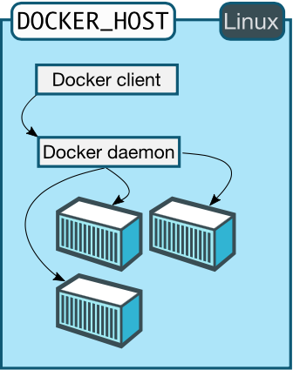
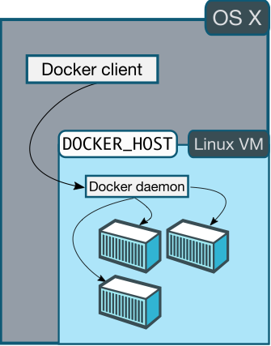
Mac et Windows vs Linux
Linux :
Others :

Slide 6
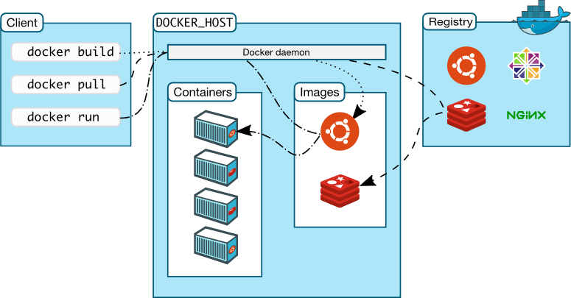
Docker : Sytem Architecture
Docker client communicate with docker daemon with RESTful API

Slide 7
Images Docker

Slide 8
La base ☺
Dans docker, les images sont plus complexes qu’il n’y parait.
Docker images reposent sur le système de fichier UnionFS (AUFS, BTRFS..)
Les Images sont un assemblage de plusieurs couches appelées « Layer »

Slide 9
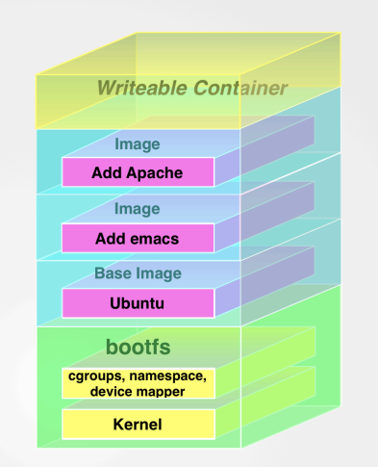
Un petit Dessin

Slide 10
Demonstration

Slide 11
Suivez nous !
Twitter :
@Cellenza
@EtienneDinfo
Blog :
http://blog.cellenza.com/
https://etienne.deneuve.xyz
Constellation :
https://developer.myconstellation.io

